Slide 1
Læring om sundhed – en opgave for alle… - og et fælles ansvar!

Slide 2
Læring og toiletter ???
”Den generelle trivsel og sundhedstilstand for elever og studerende kan blive påvirket negativt, hvis de holder sig hele dagen. På kort sigt kan det medføre fysiske gener som mavesmerter, forstoppelse, urinvejs- og inkontinensproblemer og en generel følelse af utilpashed. Det kan påvirke elevernes og de studerendes læring, fordi det er svært at koncentrere sig en hel dag, hvis man ikke kommer på toilettet regelmæssigt. På længere sigt øger det risikoen for funktionsforstyrrelser i urinblære og tarm. Hvis man ikke komme på toilettet i løbet af dagen, reduceres sandsynligheden desuden for, at man vasker hænder i løbet skoledagen, og risikoen for spredning af smitsomme sygdomme øges. Dårlige toiletforhold betyder, at nogle elever og studerende bevidst undgår at spise og drikke i løbet af skoledagen for at undgå eller udskyde toiletbesøg”.
DCUM vejledning 2016

Slide 3
Trivselsresultater i Aalborg
Trivselsmåling – 2015/2016 | Meget tit | Tit | En gang i mellem | Sjældent | Aldrig
Hvor tit har du ondt i maven?
Aalborg Kommune | 2% | 6% | 20% | 44% | 28%
Hele landet | 3% | 6% | 22% | 44% | 25%

Slide 4
Vi har fælles ansvar for tandhygiejnen…

Slide 5
Vi har fælles ansvar for at minimere smitsomme sygdomme….

Slide 6
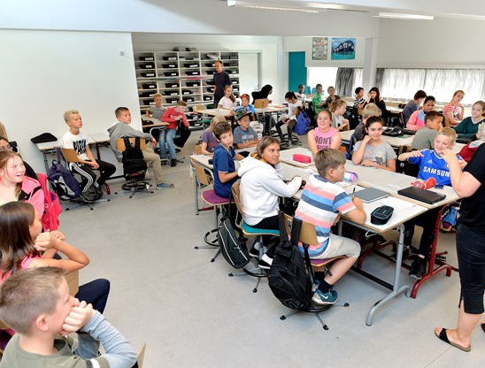
Hvad med skrivebordene???
En gennemsnitsperson besøger toiletter omkring 2500 gange om året x 82,8 år (kvinder) = 207.000 gange i livet
Næsten 20% af befolkningen vasker ikke deres hænder, når de har besøgt toilettet. Af af dem, der gør, bruger kun 30% sæbe til at vaske deres hænder
MEEEEEN….det gennemsnitlige skrivebord har 400 gange flere bakterier end den gennemsnitlige toiletsæde!

Slide 7
Vi har fælles ansvar for sunde madvaner…

Slide 8
Vi har fælles ansvar for bevægelse…

Slide 9
Vi har fælles ansvar for tryghed i trafikken…

Slide 10
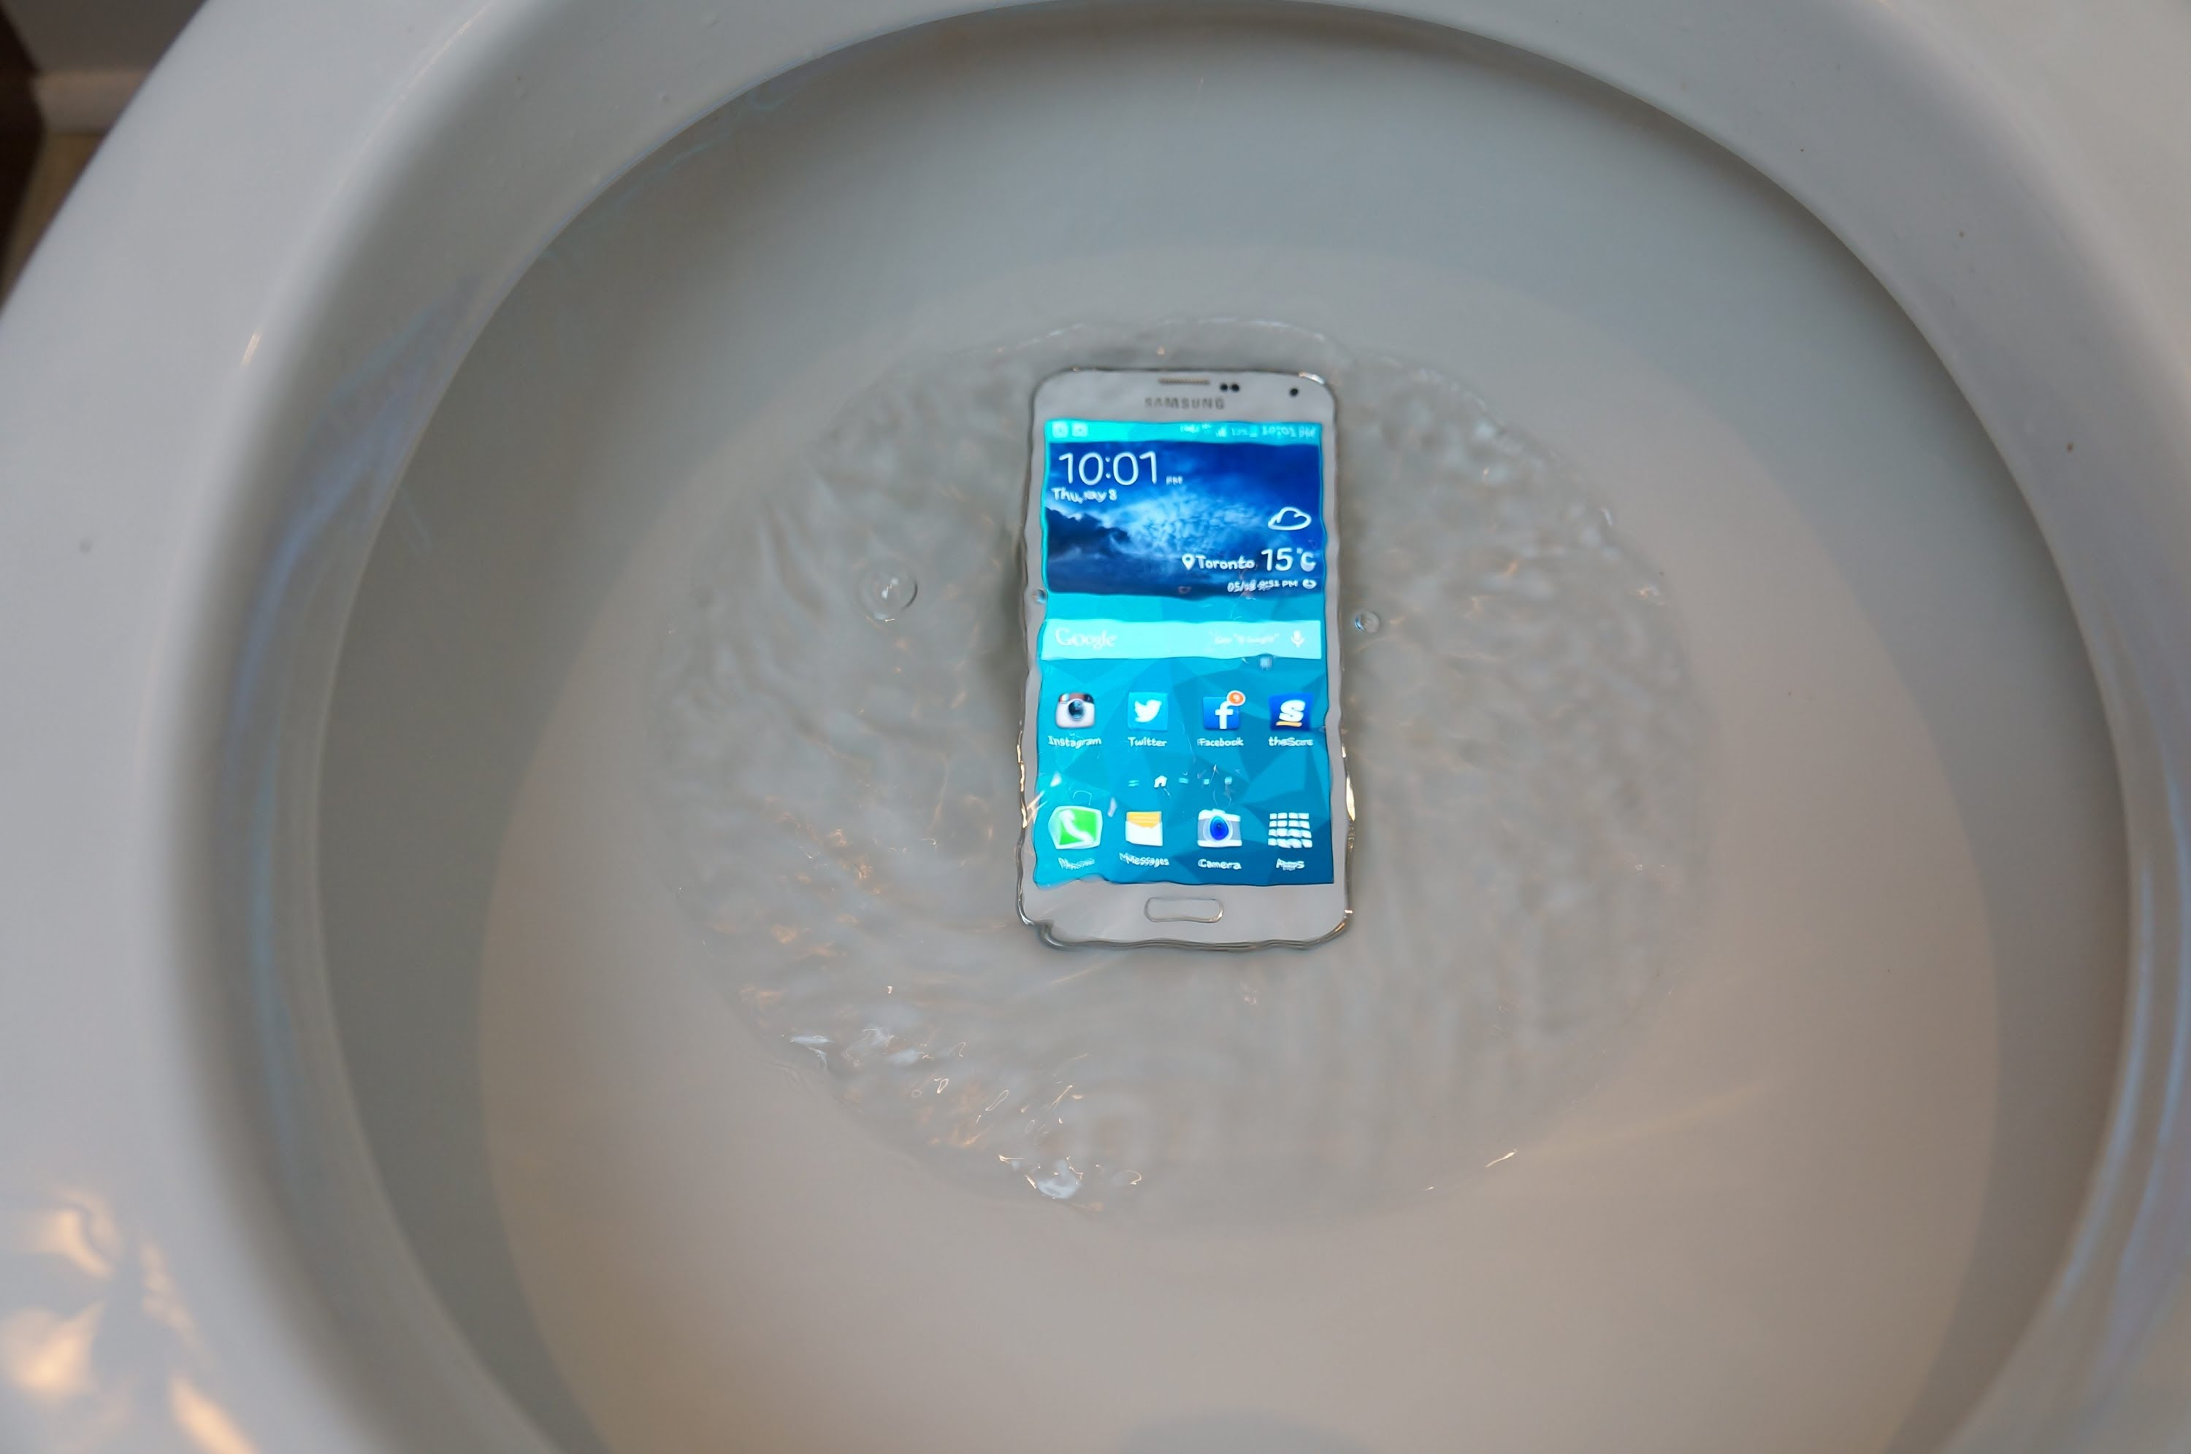
Nye udfordringerne…
Flere mennesker i verden har mobiltelefoner end toiletter
En undersøgelse har vist, at jo flere funktioner din smartphone har, jo længere sidder du på toilettet
Din smartphone har omkring 20 gange flere bakterier end et toilethåndtag

